Slide 1

Informe práctica 8
Luis Fernando Torres
Andrés Felipe Rodríguez

Slide 2

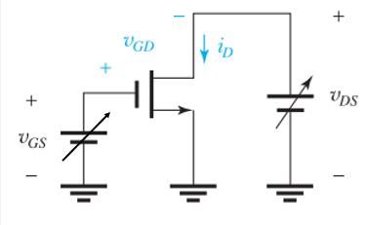
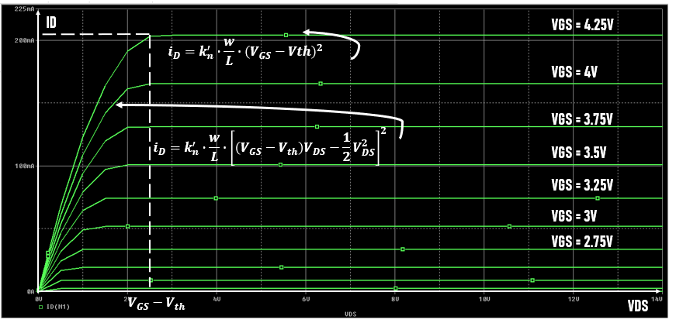

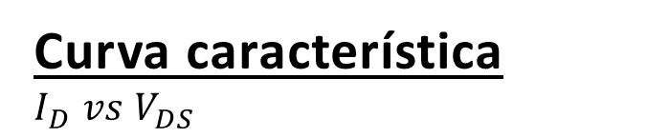
1. Curvas características del mosfet
Curva característica $I_{D} vs V_{DS}$
Figura 2. Circuito a variar $V_{DS}$ y $V_{GS}$
Modo Corte
Modo Triodo
Modo Saturación
Figura 1. VGS -> Varia desde 0V a 4.25V

Slide 3
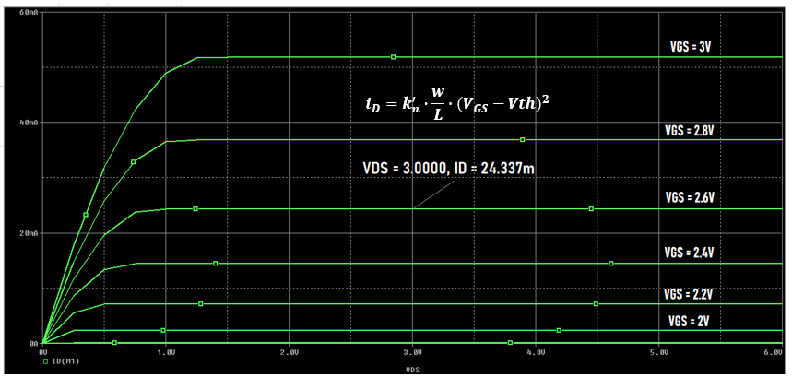

¿Qué valor tiene VGS, cuando ID = 24.337mA y VDS = 3V?
Modo Saturación -> VDS > VGS - Vth
Figura 3. Valor de $V_{GS}$

Slide 4
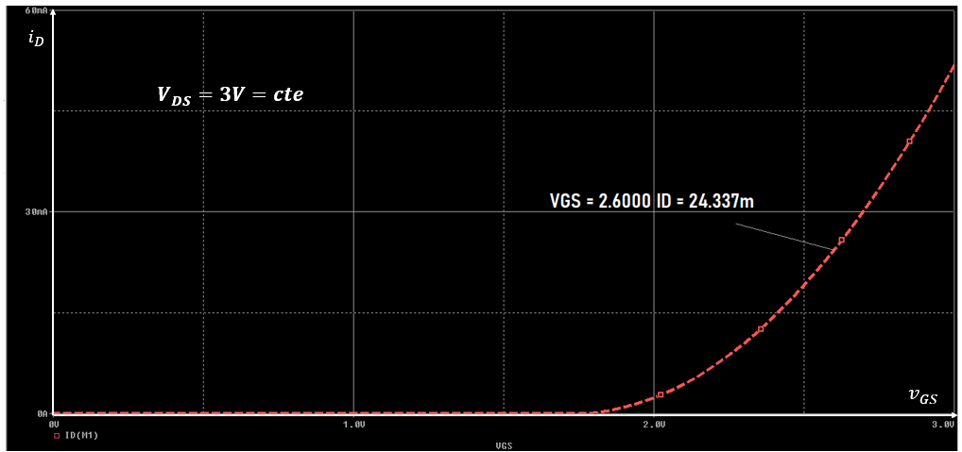


Curva característica $I_{D}$ 𝑣𝑠 $V_{GS}$
¿Se cumple que a $V_{DS}=3V$ la corriente es $I_{D}=24.34mA$y $V_{GS}=2.6V$?
Figura 4. Valores de $I_{D}$ y $V_{GS}$

Slide 5
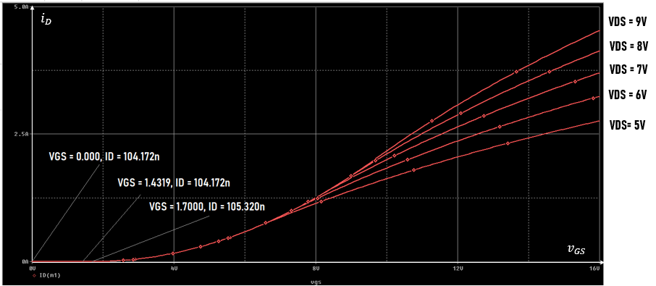

Estimación mediante simulación el valor de Vth
Variación de VDS -> 5V a 9V
Figura 5. Variación de $V_{DS}$

Slide 6
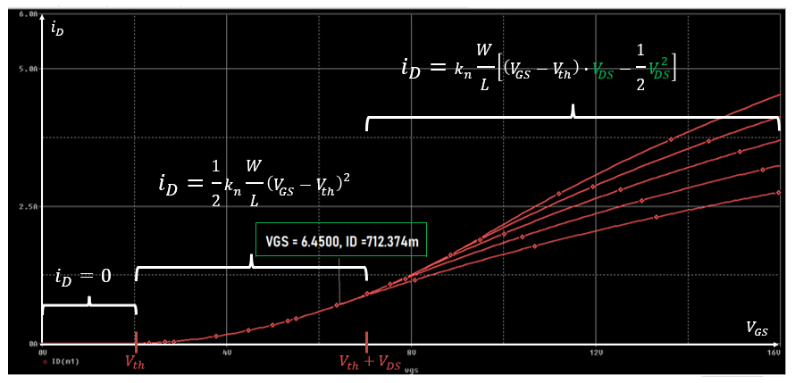
Voltaje VGS hasta donde la curva se torna única para todo VDS.
Figura 6. Circuito con nomenclatura de nodos

Slide 7
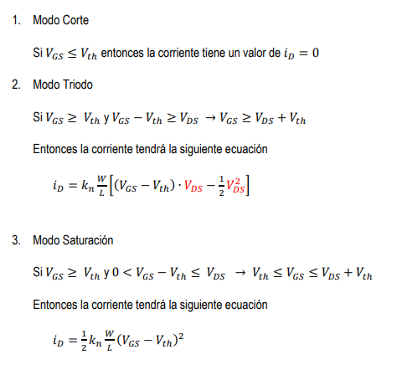
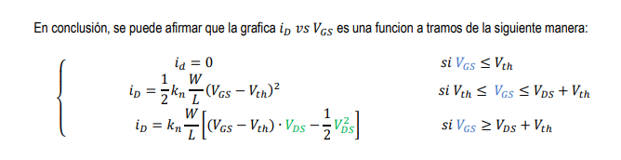
¿Por qué a partir de dicho voltaje VGS la curva se divide en varias curvas diferentes dependientes de VDS?

Slide 8
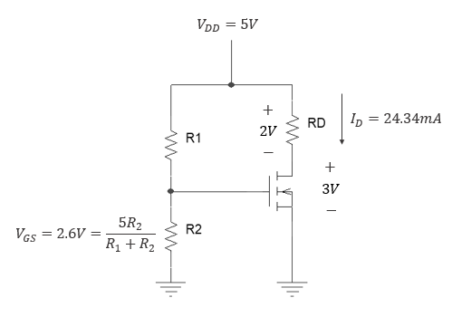
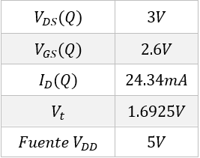
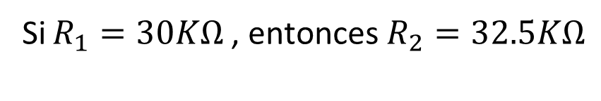
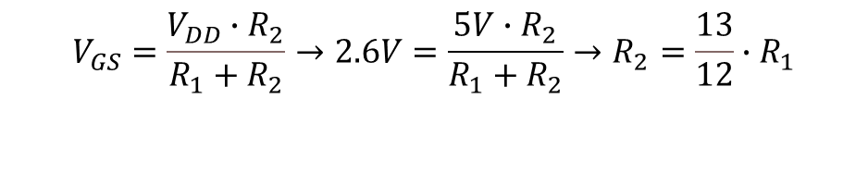
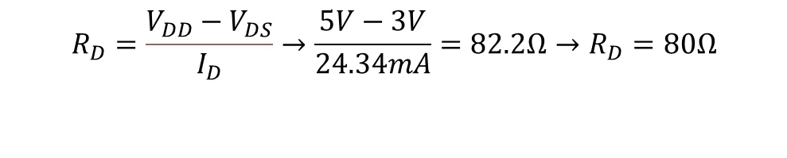
2. Diseño de circuito de polarización dc
Diseño de el circuito para obtener el siguiente punto de operación
Tabla 1. Valores del circuito
Figura 7. Circuito a diseñar
Calculo de RD
Calculo de R1 y R2
$$V_{GS}=\frac{V_{DD}∙R_{2}}{R_{1}+R_{2}}→2.6V=\frac{5V∙R_{2}}{R_{1}+R_{2}}→R_{2}=\frac{13}{12}∙R_{1}$$
$$R_{D}=\frac{V_{DD}−V_{DS}}{I_{D}}→\frac{5V−3V}{24.34mA}=82.2Ω→R_{D}=80Ω$$
Si $R_{1}=30KΩ$ , entonces $R_{2}=32.5KΩ$

Slide 9
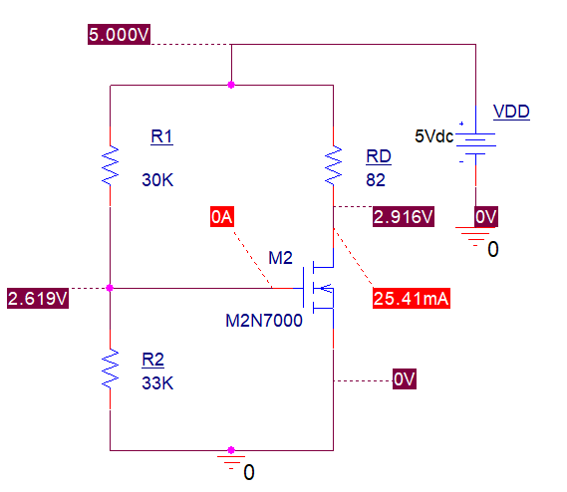
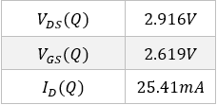
Simulación y verificación del punto de operación esperado
Tabla 2. Valores del circuito
Figura 8. Simulación del circuito

Slide 10
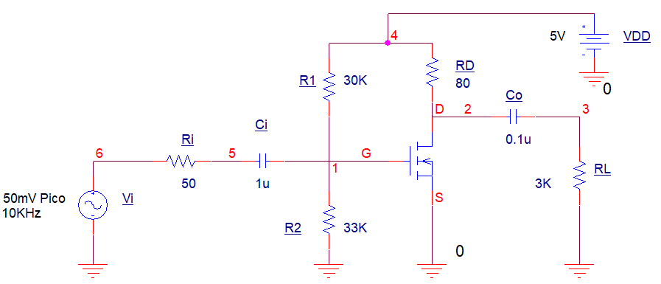
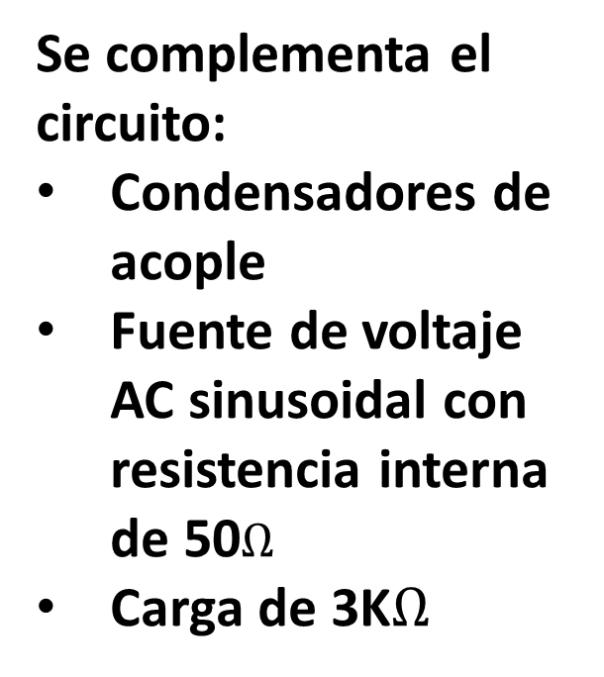
3. Análisis de un amplificador de fuente común
Se complementa el circuito:
Condensadores de acople
Fuente de voltaje AC sinusoidal con resistencia interna de 50$Ω$
Carga de 3K$Ω$
Figura 9. Circuito a diseñar

Slide 11
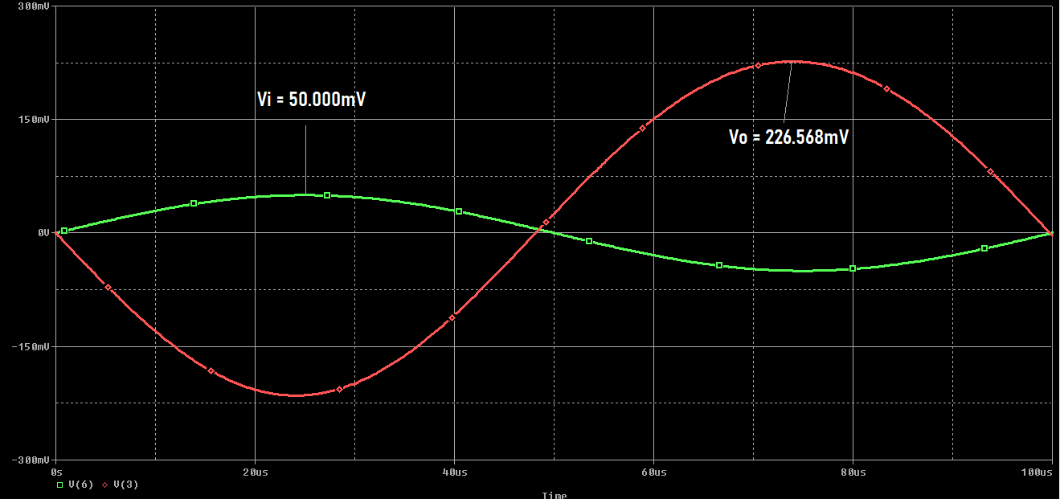

Señal de voltaje de entrada y salida del circuito
Figura 10. Señal de entrada y de salida.
$$A_{v}=\frac{v_{o}}{v_{sig}}=\frac{226.568mV}{50.000mV}=−4.53\frac{V}{V}$$

Slide 12
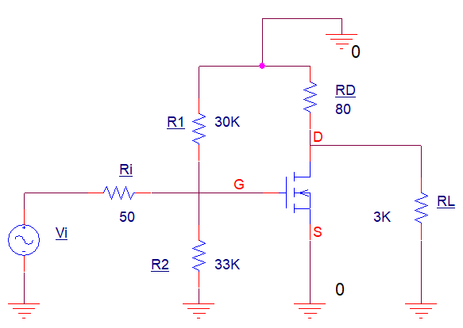
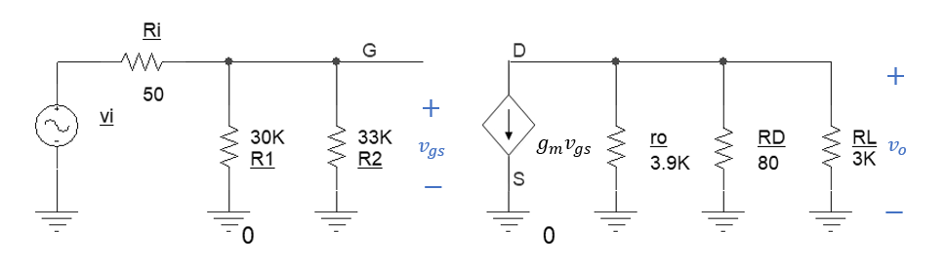


Comprobación teórica de la ganancia de voltaje
Para hacer el análisis se considera los siguiente:
El MOSFET cumple que está en saturación
Ahora se analiza en AC
Figura 11. Circuito equivalente en AC.
Figura 12. Modelo de pequeña señal en AC.

Slide 13
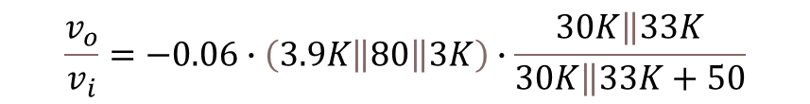
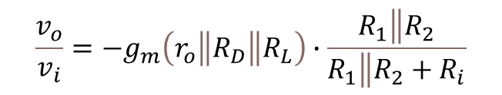
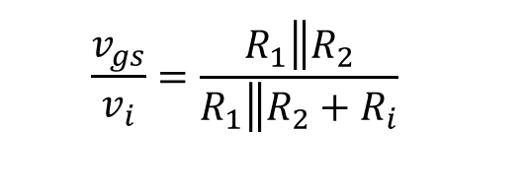

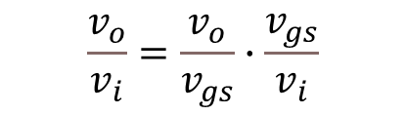
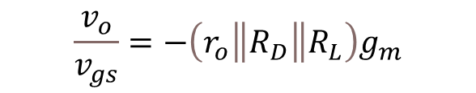
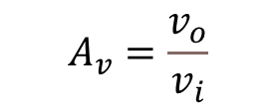
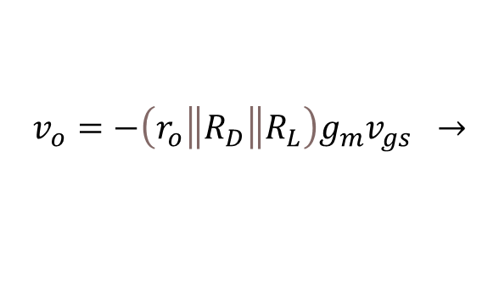
Análisis de la ganancia
$$A_{v}=\frac{v_{o}}{v_{i}}$$
$$\frac{v_{o}}{v_{i}}=\frac{v_{o}}{v_{gs}}∙\frac{v_{gs}}{v_{i}}$$
Figura 13. Circuito a analizar.
Por el divisor de voltaje en G
La ganancia es:
$$\frac{v_{o}}{v_{i}}=−g_{m}\left(r_{o}\left\|R_{D}\right.\left\|R_{L}\right.\right)∙\frac{R_{1}\left\|R_{2}\right.}{R_{1}\left\|R_{2}\right.+R_{i}}$$
$$\frac{v_{gs}}{v_{i}}=\frac{R_{1}\left\|R_{2}\right.}{R_{1}\left\|R_{2}\right.+R_{i}}$$
$$\frac{v_{o}}{v_{i}}=−0.06∙\left(3.9K\left\|80\right.\left\|3K\right.\right)∙\frac{30K\left\|33K\right.}{30K\left\|33K\right.+50}$$
En D se puede escribir la siguiente expresión
$$A_{v}=\frac{v_{o}}{v_{i}}=−4.57\frac{V}{V}$$
$$v_{o}=−\left(r_{o}\left\|R_{D}\right.\left\|R_{L}\right.\right)g_{m}v_{gs} →$$
$$\frac{v_{o}}{v_{gs}}=−\left(r_{o}\left\|R_{D}\right.\left\|R_{L}\right.\right)g_{m}$$

Slide 14
Conclusiones

Slide 15


